Slide 1
مدل سازی غیر خطی سیستم تعلیق کامل خودرو نظامی موشک انداز و کنترل آن با کنترل کننده PID تنظیم شده با منطق فازی با استفاده از نرم افزار متلب سهراب نصیری شهریور 96

Slide 2
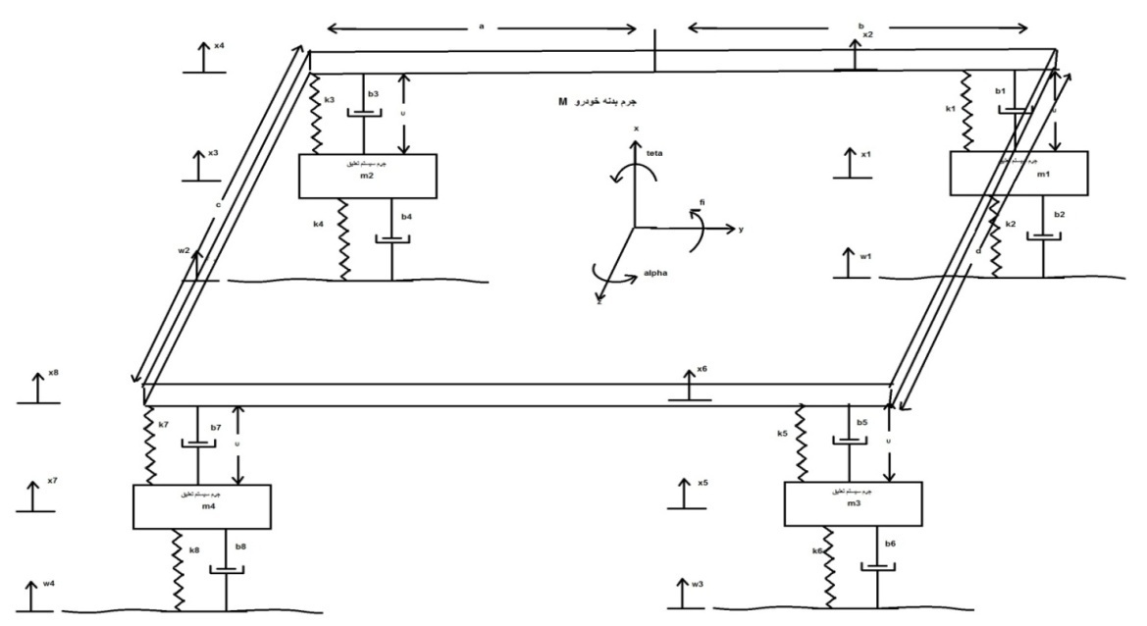
سیستم تعلیق کامل خودرو، دارای هفت درجه آزادی است که پنج درجه آزادی آن در راستای محور عمودی شامل اختلاف موقعیت جرم بدنه خودرو با جرم سیستم تعلیق هر چرخ، اختلاف موقعیت بدنه خودرو و دو درجه آزادی آن شامل چرخش بدنه خودرو حول محور های طولی، عرضی می باشد.

Slide 3
با دادن نیروی کنترلی موازی با فنر و میراکننده (قرار گرفته شده بین جرم بدنه خودرو و جرم سیستم تعلیق) هر چرخ، می توان جلوی اثر نیروی ناشی از ناهمواری های جاده بر بدنه خودرو را گرفت. از این رو سیستم تعلیق کامل، یک سیستم با چهار ورودی و هفت خروجی است. ما می خواهیم با دادن سیگنال کنترلی مناسب به ورودی ها، چهار درجه آزادی مربوط به تغیر موقعیت در راستای محور عمودی هر چرخ را کنترل کنیم. برای مدل سازی، از قانون دوم نیوتن در حرکت و گشتاور زاویه ای و همچنین از رابطه غیر خطی فنر بهره می بریم.

Slide 4
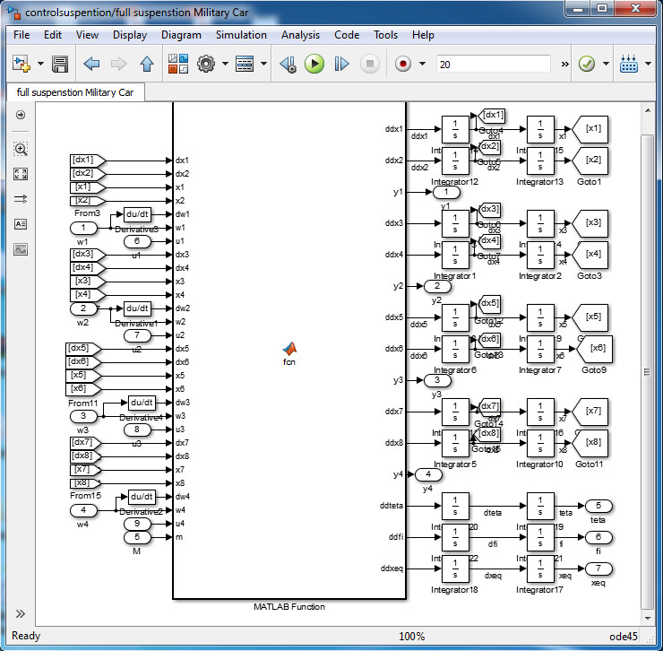
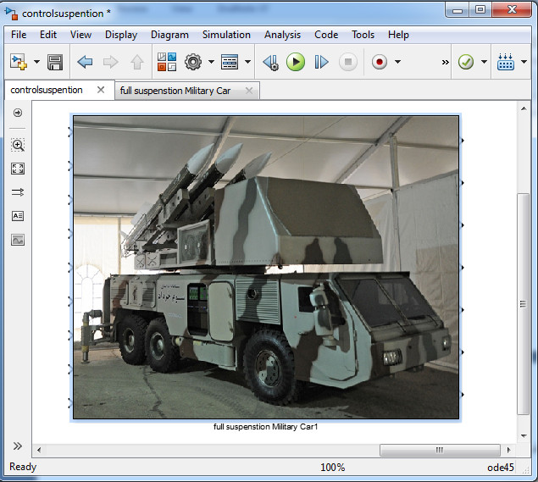
توانمندیهای کُد
شبیه سازی سیستم تعلیق خودرو نظامی موشک انداز

Slide 5
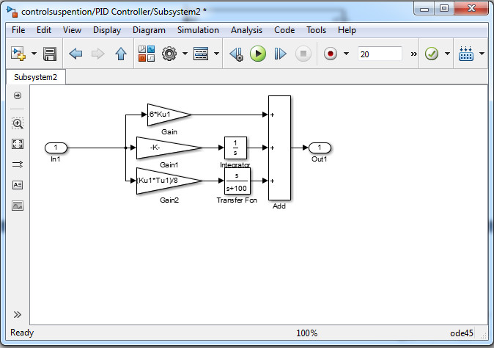
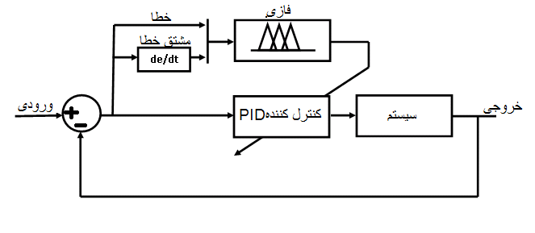
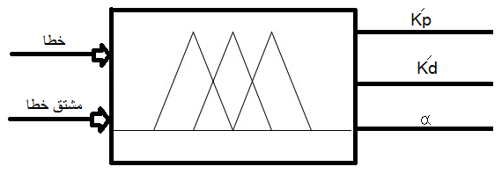
توانمندیهای کُد
پیاده سازی کنترل کننده PID و PID تنظیم شده با منطق فازی

Slide 6
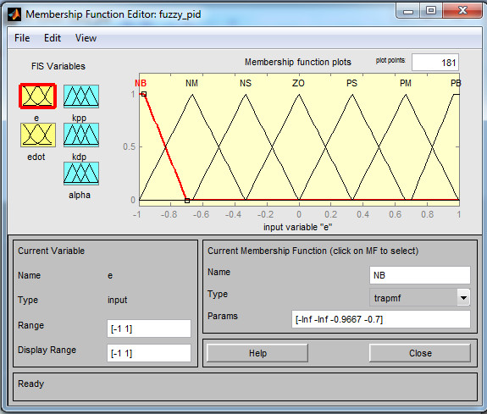
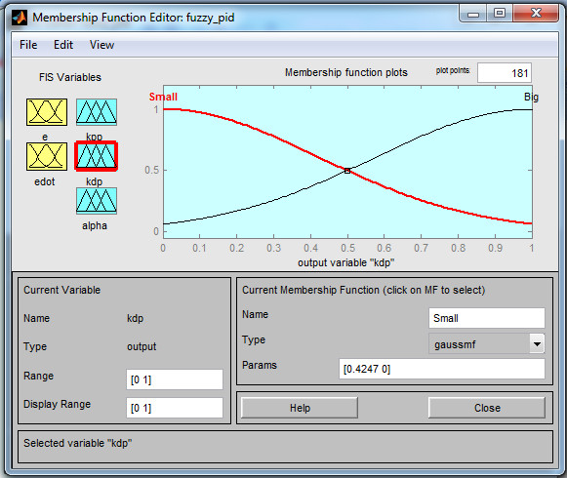
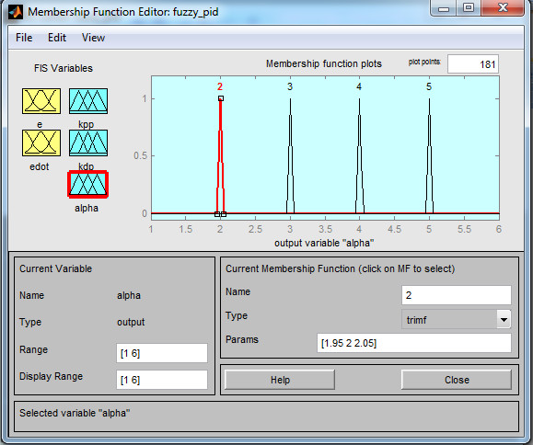
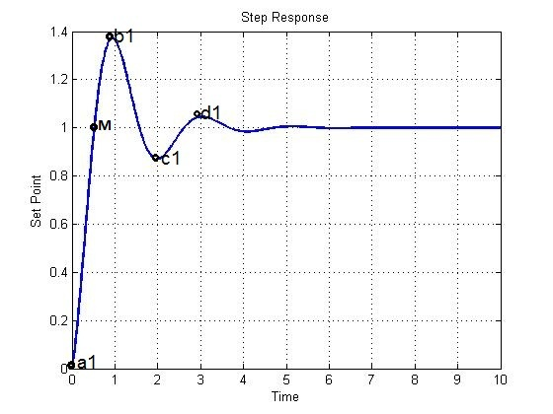
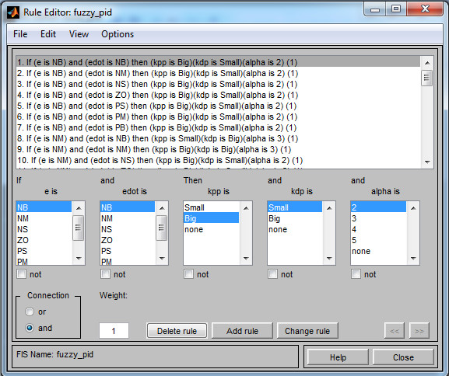
توانمندیهای کُد
پیاده سازی کنترل کننده PID تنظیم شده با منطق فازی

Slide 7
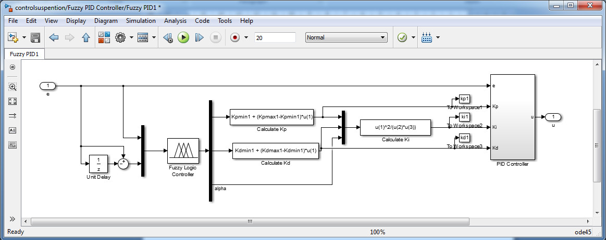
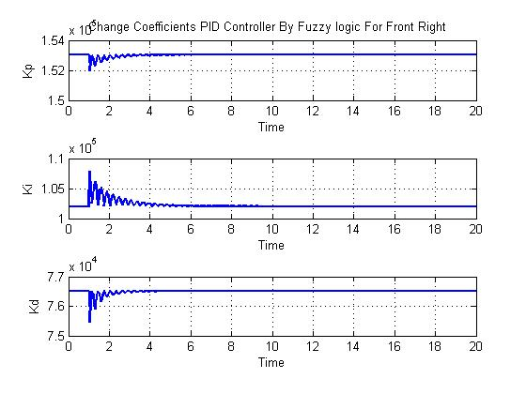
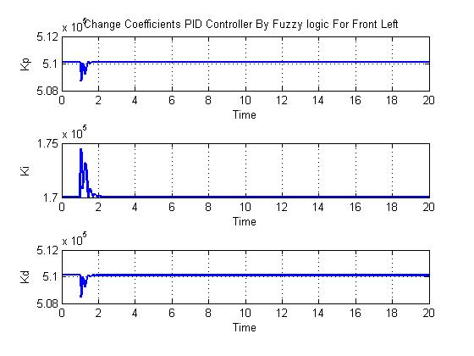
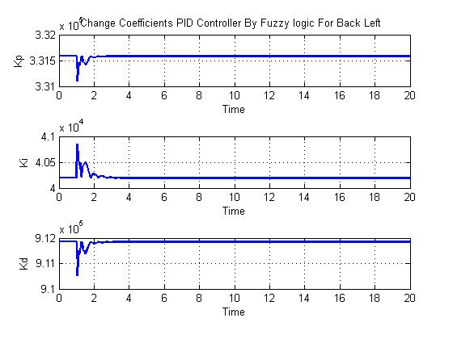
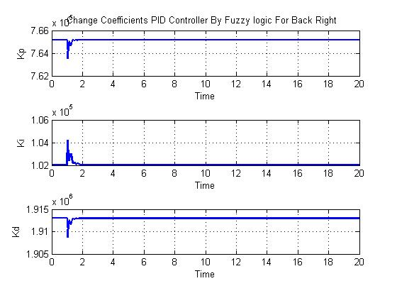
توانمندیهای کُد
پیاده سازی کنترل کننده PID تنظیم شده با منطق فازی

Slide 8
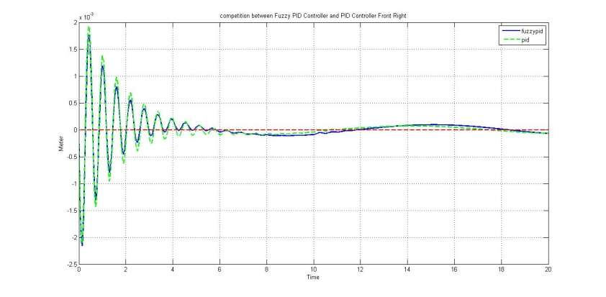
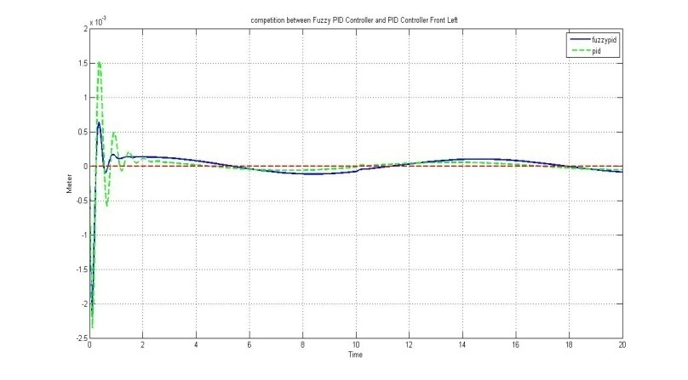
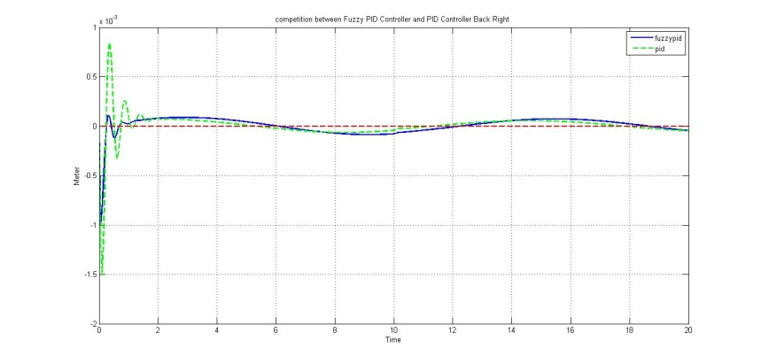
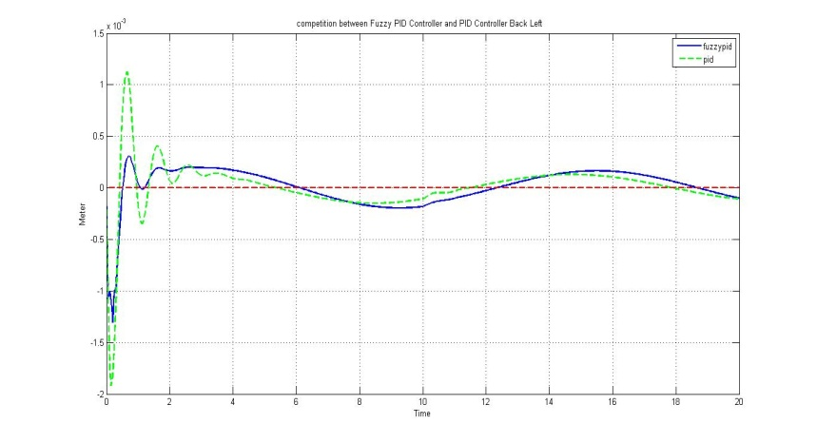
توانمندیهای کُد
نتایج حاصل از کنترل کننده PID و کنترل کنندهPID تنظیم شده با منطق فازی

Slide 9
توانمندیهای کُد
ارزیابی عملکرد کنترل کننده ها
مقدار تابع هزینه
907.5 | کنترل کننده PID | خروجی اول
639.8 | کنترل کننده PID تنظیم شده با منطق فازی
1319 | کنترل کننده PID | خروجی دوم
1166 | کنترل کننده PID تنظیم شده با منطق فازی
1216 | کنترل کننده PID | خروجی سوم
1109 | کنترل کننده PID تنظیم شده با منطق فازی
1152 | کنترل کننده PID | خروجی چهارم
1060 | کنترل کننده PID تنظیم شده با منطق فازی

Slide 10
آنچه در این کد خواهید آموخت
1- مدل سازی سیستم تعلیق کامل خودرو نظامی با معادلات غیر خطی.
2- شبیه سازی سیستم تعلیق در سیمولینک نرم افزار متلب و کد نویسی در محیط سیمولینک.
3- پیاده سازی کنترل کننده PID.
4- پیاده سازی منطق فازی برای تعیین ضرایب کنترل کننده PID.
5-پیاده سازی تابع هزینه و ارزیابی کنترل کننده های مختلف.

Slide 11
نکات و الزامات
1- این برنامه در نرم افزارمتلب 2014a به بالا قابل اجرا است.
2- برای اجرا باید فایل طراحی منطق فازی کنار شبیه ساز باشد.
3- آشنایی اولیه با نرم افزار متلب و سیمولیک.
4- آشنایی با قوانین نیوتن.
5- آشنایی با سیستم های چند متغییره، غیر خطی و متغیر با زمان.

